Slide 1

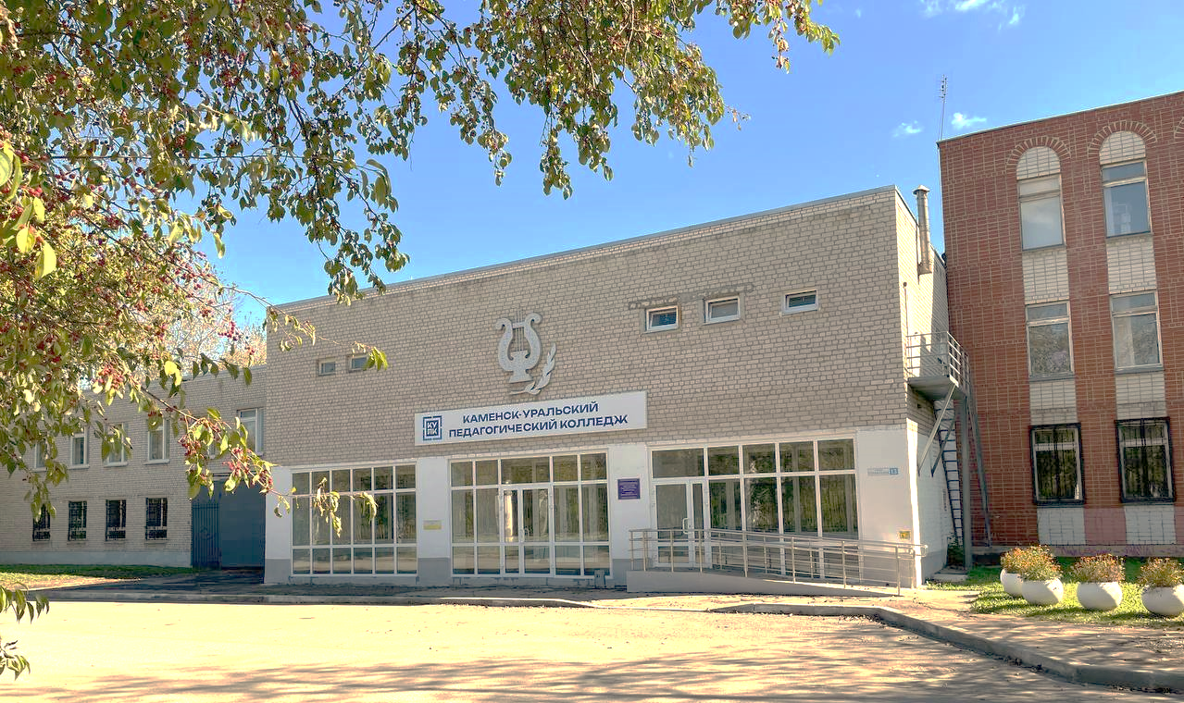

ГАПОУ СО «КАМЕНСК-УРАЛЬСКИЙ ПЕДАГОГИЧЕСКИЙ КОЛЛЕДЖ»
Программа курса внеурочной деятельности «Педагогический класс»

Slide 2
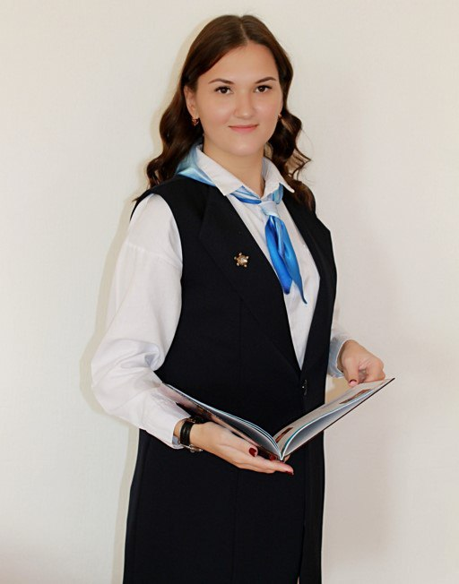
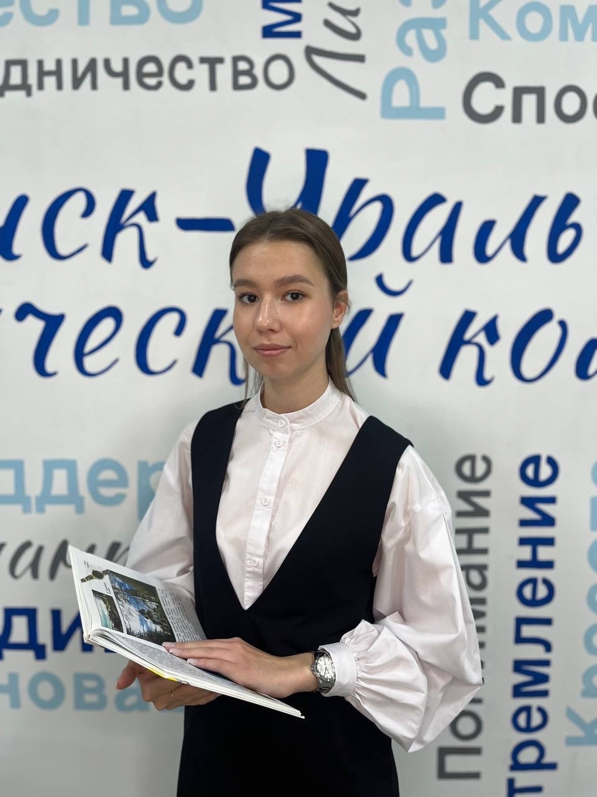

Руководитель программы курса
Заведующий Центром карьеры
Методист Центра карьеры
ЛЕМЕШЕВА АНАСТАСИЯ СЕРГЕЕВНА
ПОПУЛОВСКИХ АЛИНА АЛЕКСЕЕВНА
+7 (922)159-92-84
career_center.ku@mail.ru
+7 (982)728-65-77
career_center.ku@mail.ru

Slide 3
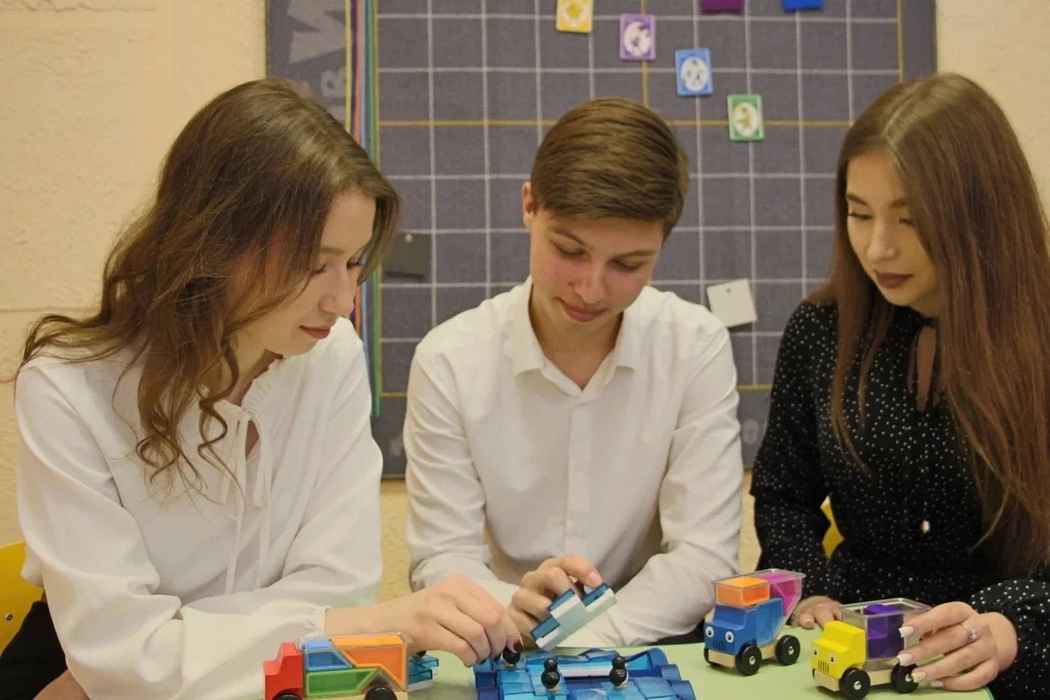
Программа курса внеурочной деятельности
"Педагогический класс"
Цель курса внеурочной деятельности «Педагогический класс»:
содействовать формированию у обучающихся целенаправленной профессионально- педагогической ориентации, устойчивого интереса к педагогической деятельности, обеспечить интеграцию между общим и профессиональным образованием

Slide 4
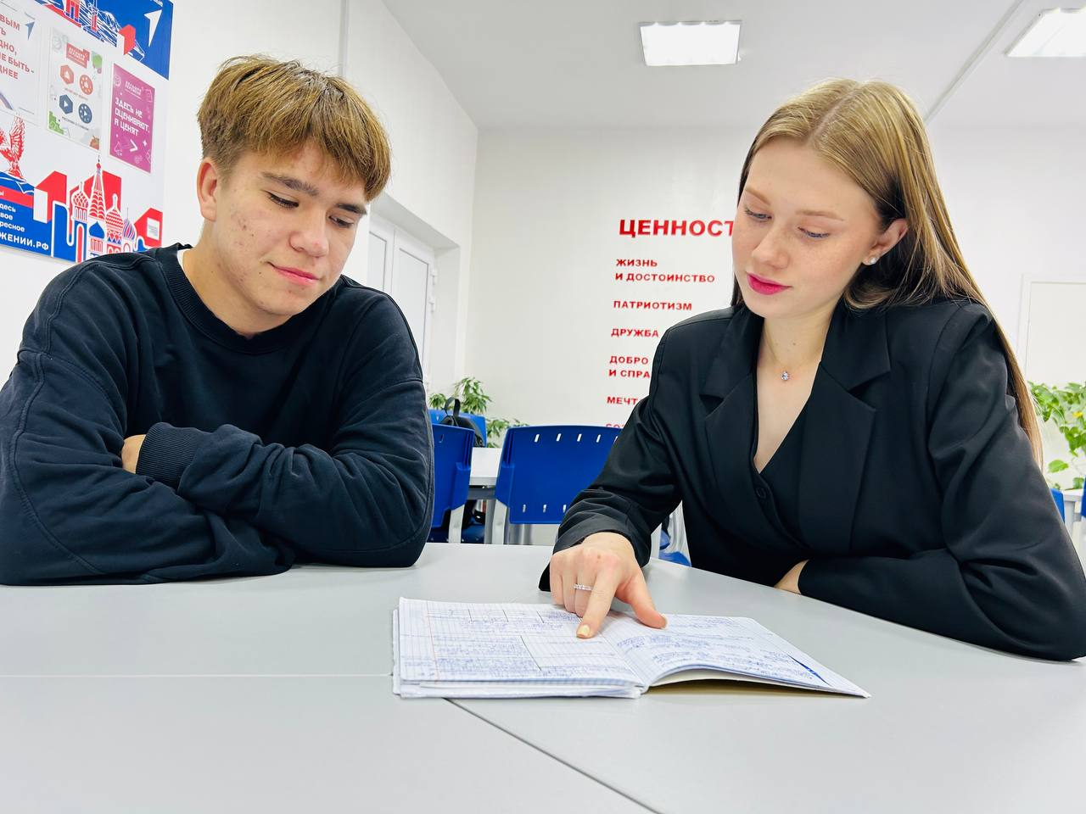
Модель реализации программы:
Педагогический класс создан на базе ГАПОУ СО «КУПедК» (для обучающихся общеобразовательных организаций Каменск-Уральского и Каменского городского округа).
Обучение ведется по предложенной и разработанной представителями
ГАПОУ СО «КУПедК» программе.

Slide 5

Целевая аудитория
Организаторы
Обучающиеся 8-9 классов общеобразовательных организаций
Каменск-Уральского и Каменского городского округа
Преподаватели и методисты ГАПОУ СО «КУПЕДК» при участии классных руководителей и специалистов общеобразовательных организаций

Slide 6
Характеристика курса внеурочной деятельности «Педагогический класс»
8 класс | 9 класс
Модуль 1 «Педагогика» | Модуль 1 «Мотивационный»
Модуль 2 «Психология» | Модуль 2 «Психологический»
Модуль 3 «Риторика» | Модуль 3 «Педагогическое взаимодействие»
Модуль 4 «Использование смарт-технологий в образовательном процессе» | Модуль 4 «Педагогические технологии организации образовательной деятельности»
Модуль 5 «Мир досуговых занятий» | Модуль 5 «Путь в профессию»
 | Модуль 6 «Рефлексивный»

Slide 7
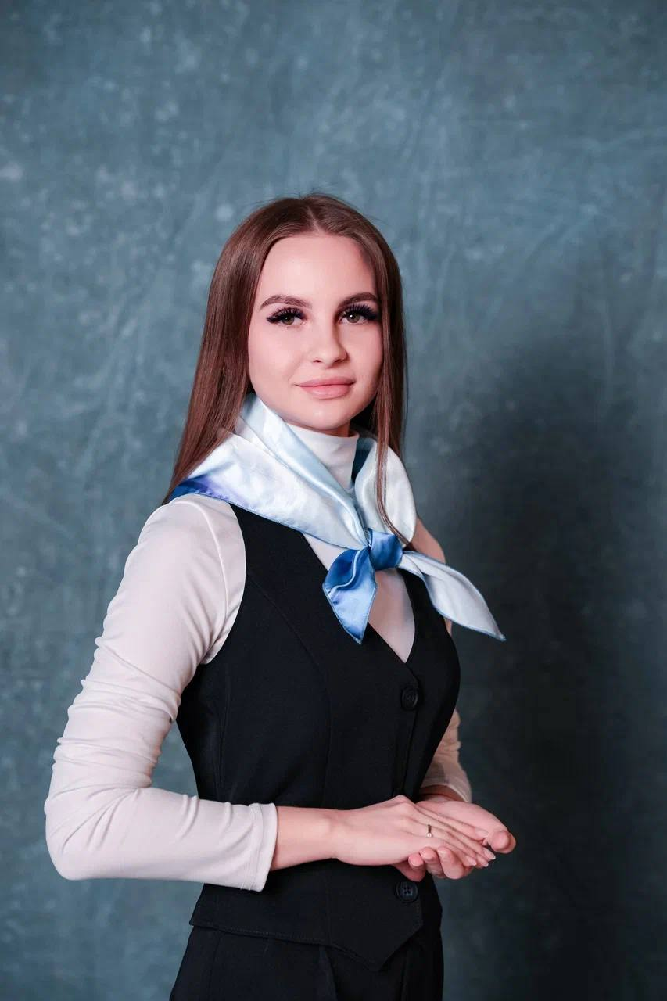
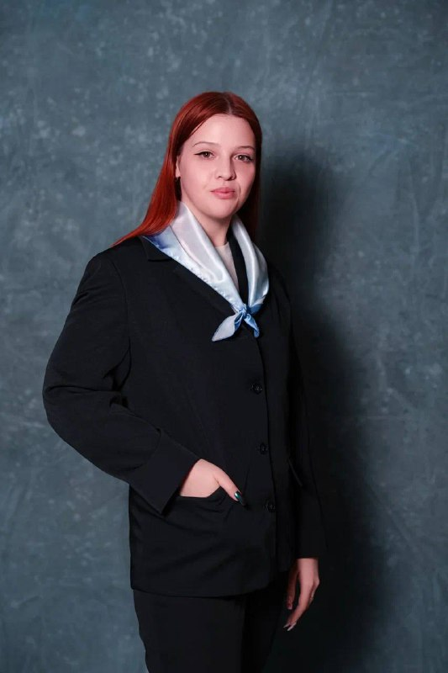
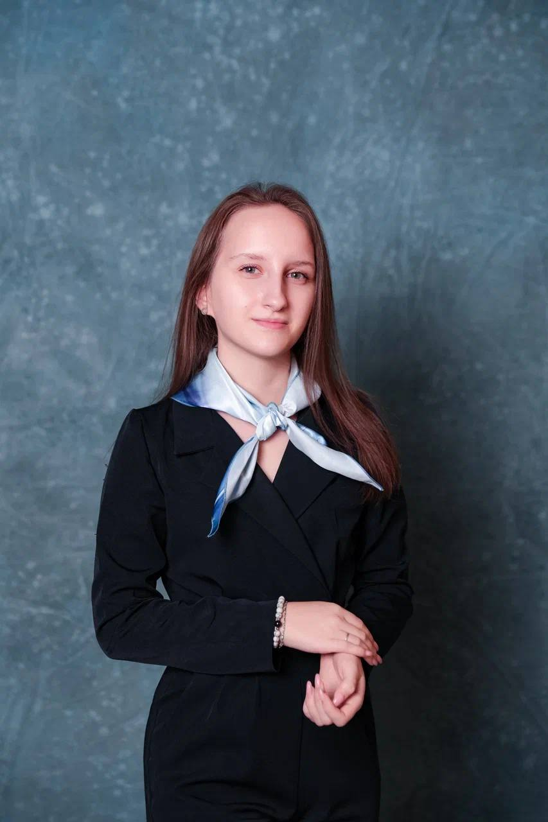
Характеристика курса внеурочной деятельности «Педагогический класс»
8 класс
Модуль 1 «Педагогика»
Гниатулина Д.А
Кочеткова А. О
Степанова Д.В

Slide 8
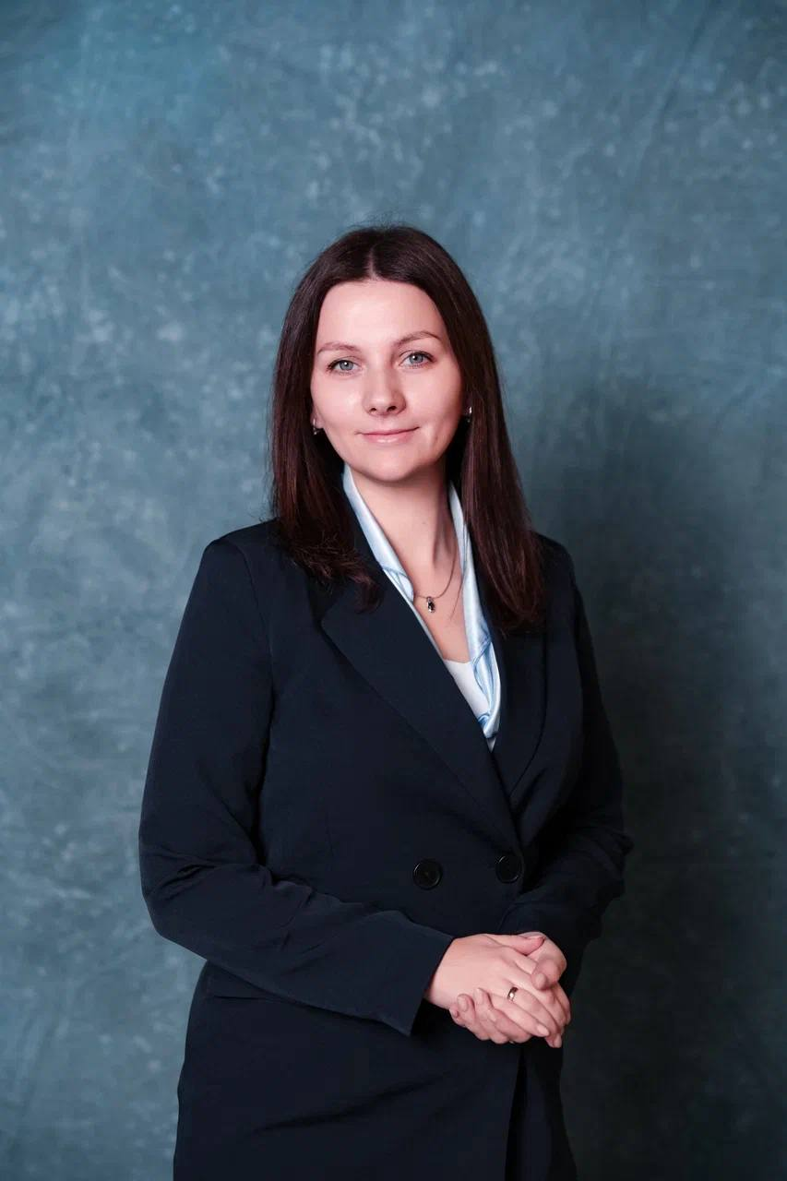
Характеристика курса внеурочной деятельности «Педагогический класс»
8 класс
Модуль 2 «Психология»
Ибрагимова Д.А
Степанова Д.В

Slide 9
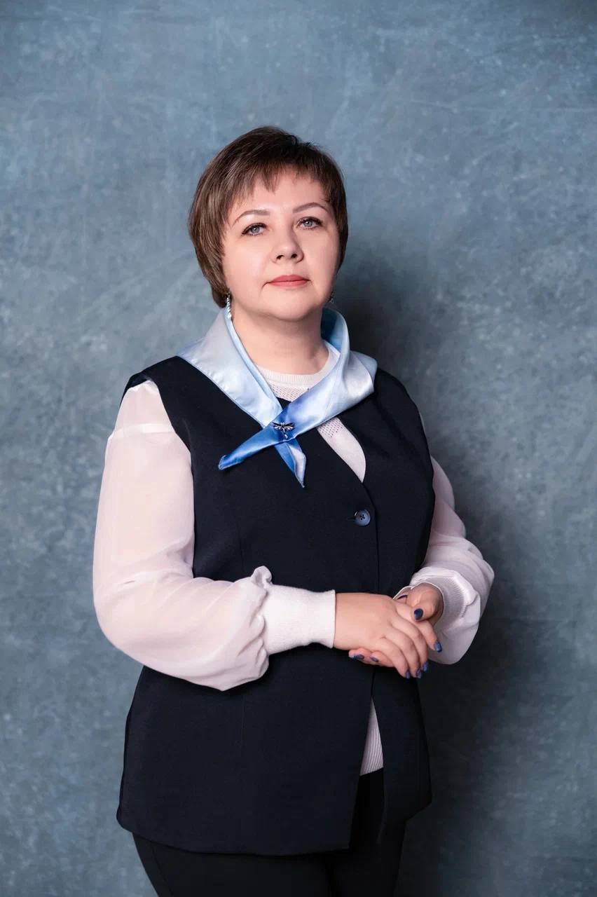
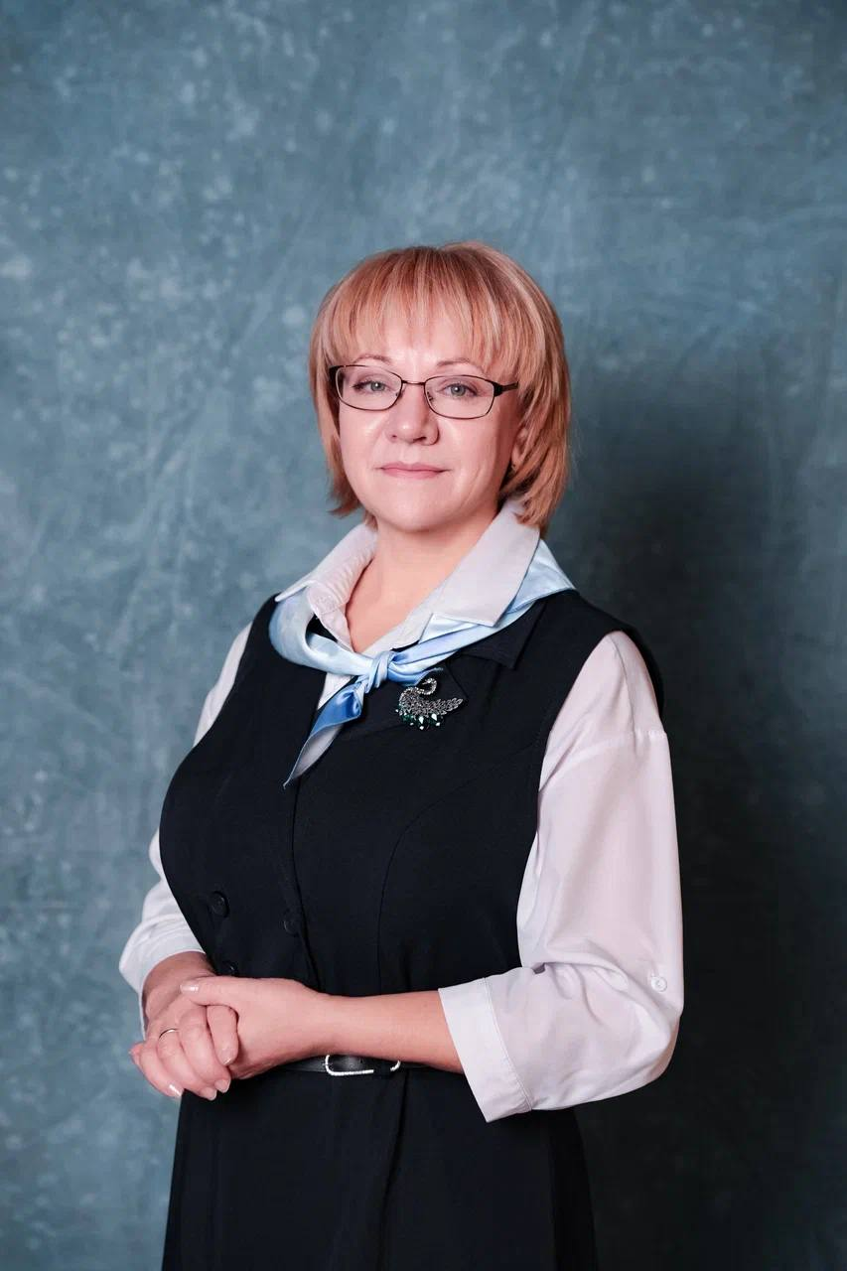
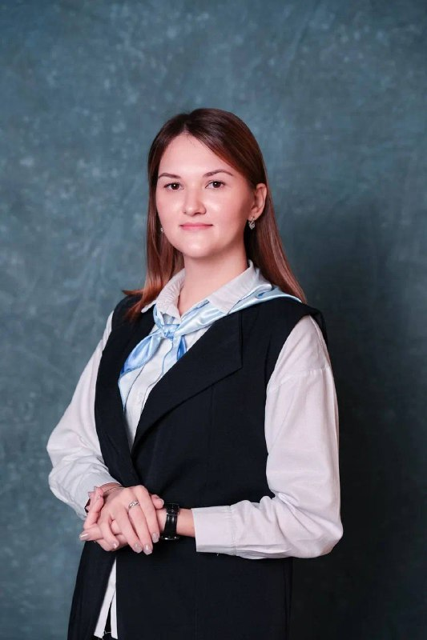
Характеристика курса внеурочной деятельности «Педагогический класс»
8 класс
Модуль 3 «Риторика»
Сульженко Н.В
Подкорытова Д.Д.
Лемешева А.С.

Slide 10
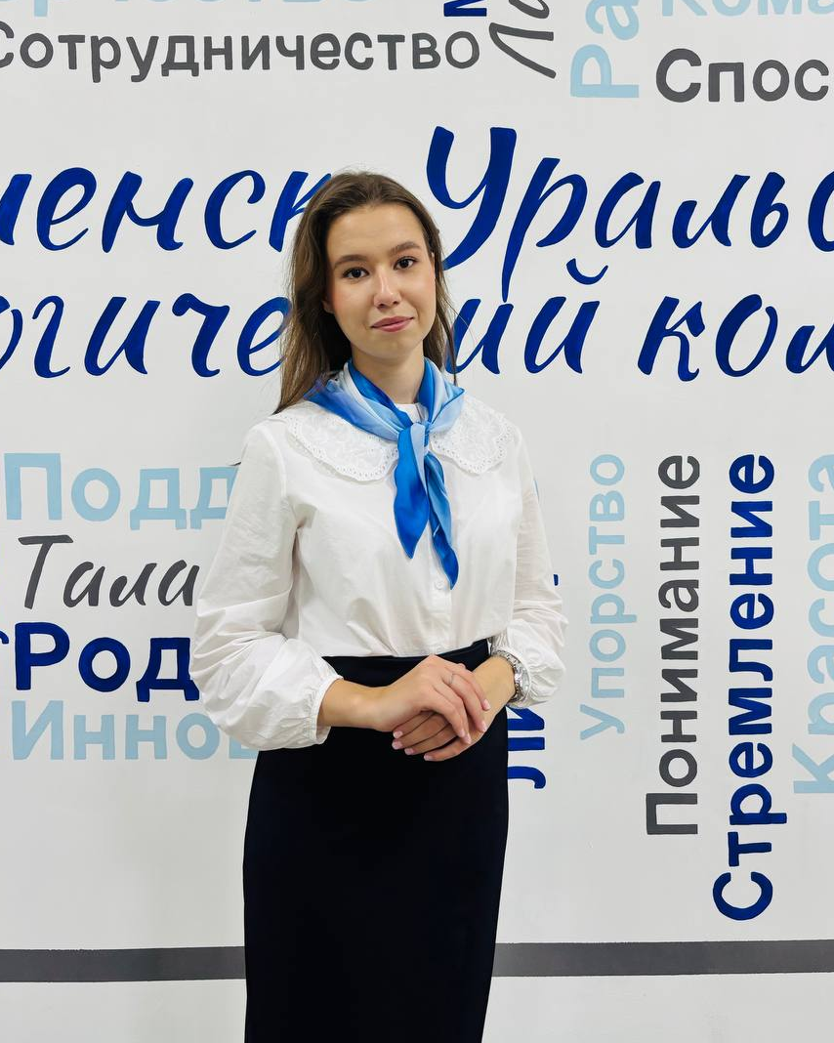
Характеристика курса внеурочной деятельности «Педагогический класс»
8 класс
Модуль 4 «Использование смарт-технологий в образовательном процессе»
Популовских А.А

Slide 11
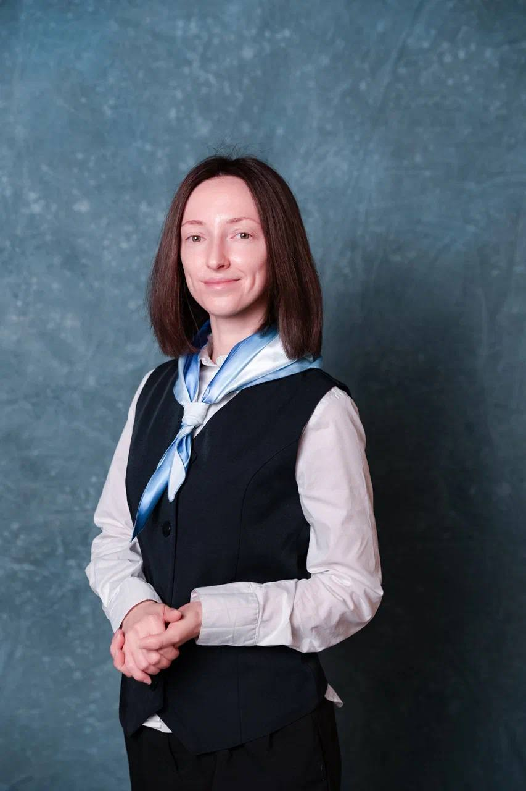
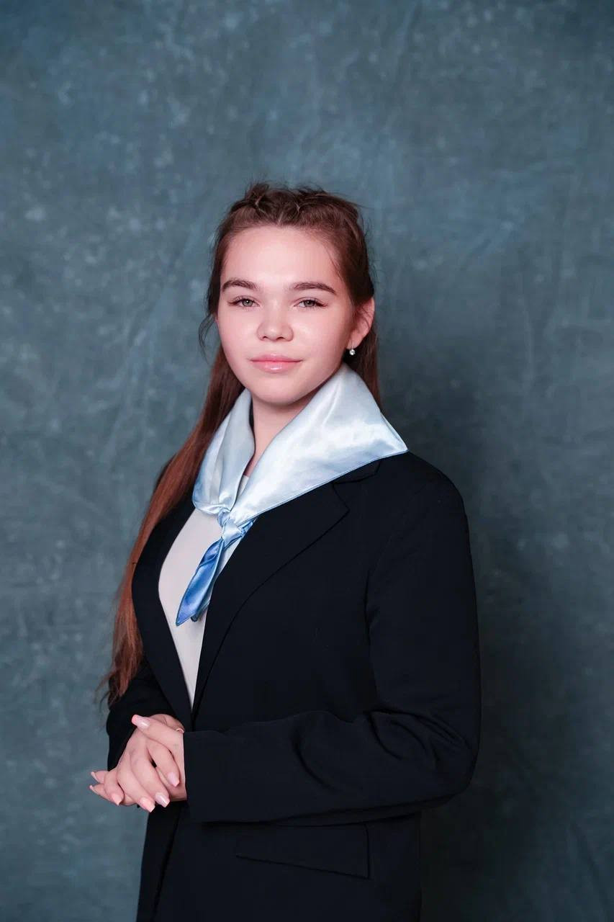
Характеристика курса внеурочной деятельности «Педагогический класс»
8 класс
Модуль 5 «Мир досуговых занятий»
Сульженко Н.В
Мазеина М.А
Миронова А.А

Slide 12
Характеристика курса внеурочной деятельности «Педагогический класс»
9 класс
Модуль 1 «Мотивационный»
Гниатулина Д.А
Кочеткова А. О

Slide 13
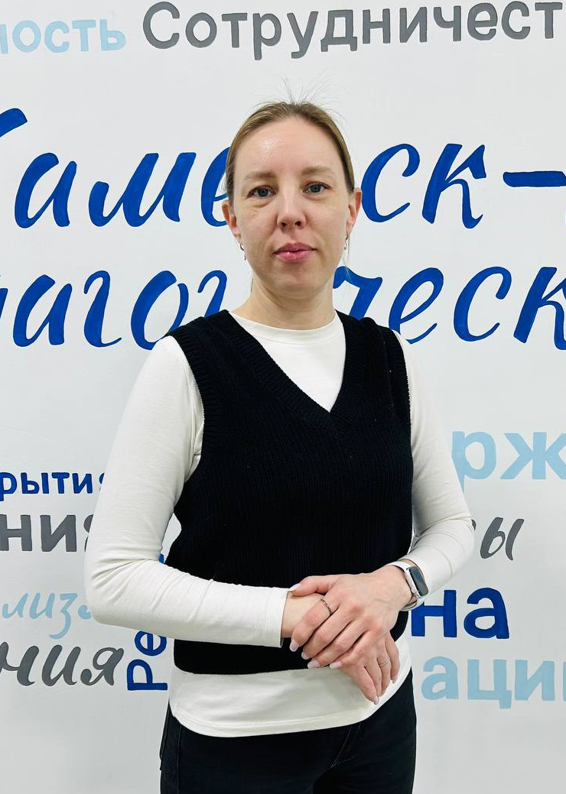
Характеристика курса внеурочной деятельности «Педагогический класс»
9 класс
Модуль 1 «Мотивационный»
Степанова Д.В
Бердникова Е.М

Slide 14
Характеристика курса внеурочной деятельности «Педагогический класс»
9 класс
Модуль 2 «Психологический»
Ибрагимова Д.А

Slide 15
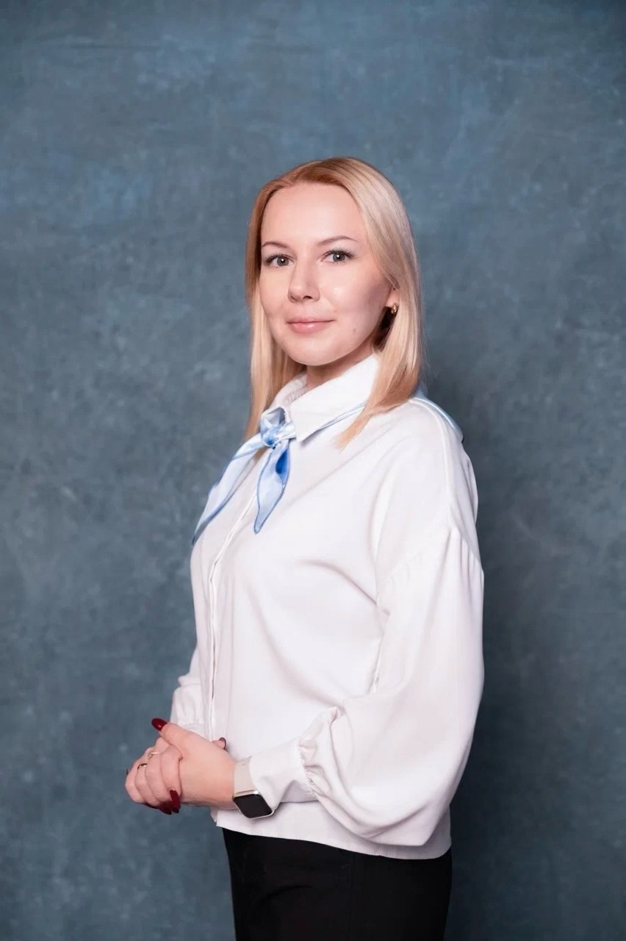
Характеристика курса внеурочной деятельности «Педагогический класс»
9 класс
Модуль 3 «Педагогическое взаимодействие»
Кашаварова А.А
Степанова Д.В

Slide 16
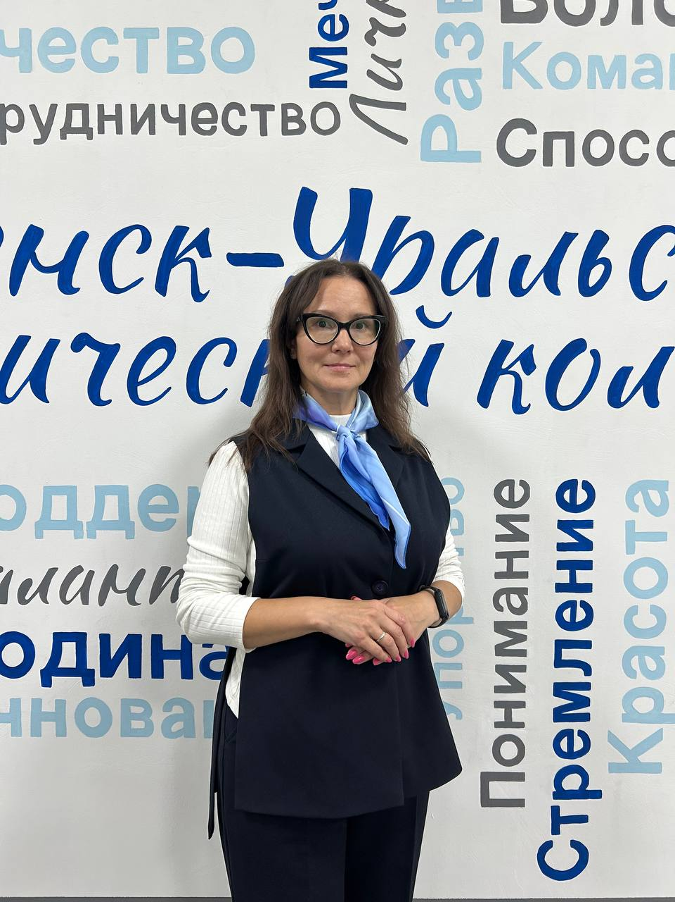
Характеристика курса внеурочной деятельности «Педагогический класс»
9 класс
Модуль 4 «Педагогические технологии организации образовательной деятельности»
Кондратенко А.С
Степанова Д.В
Бердникова Е. М

Slide 17
Характеристика курса внеурочной деятельности «Педагогический класс»
9 класс
Модуль 4 «Педагогические технологии организации образовательной деятельности»
Сульженко Н.В
Мазеина М.А

Slide 18
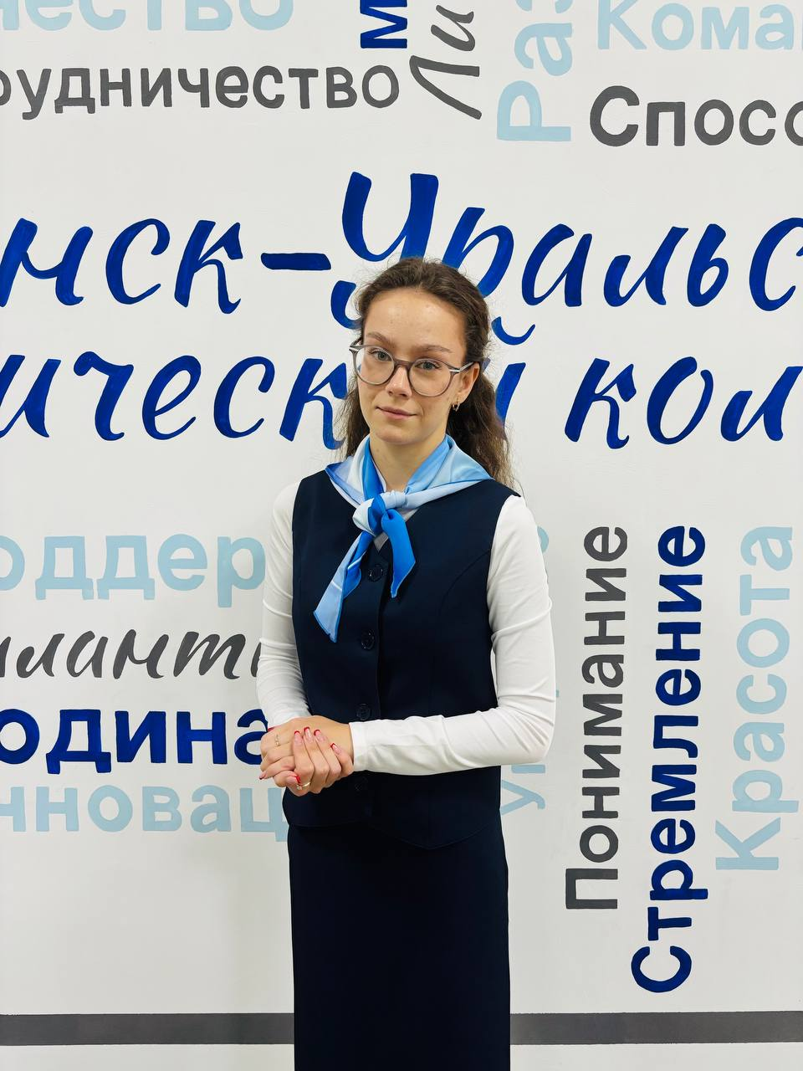
Характеристика курса внеурочной деятельности «Педагогический класс»
9 класс
Модуль 5 «Путь в профессию»
Моршинина Д.О
Бердникова Е. М

Slide 19
Характеристика курса внеурочной деятельности «Педагогический класс»
9 класс
Модуль 6 «Рефлексивный»
Кашаварова А.А
Лемешева А.С.

Slide 20
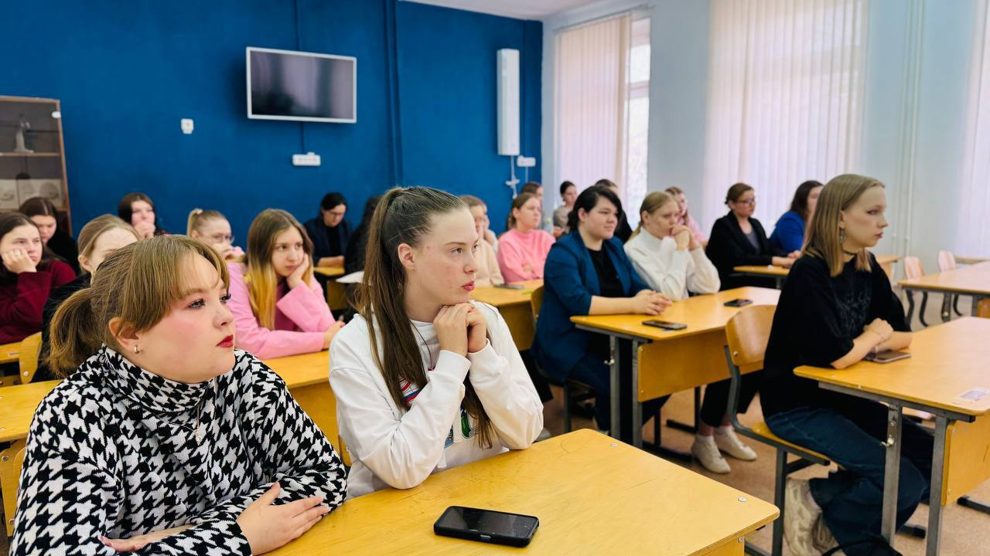
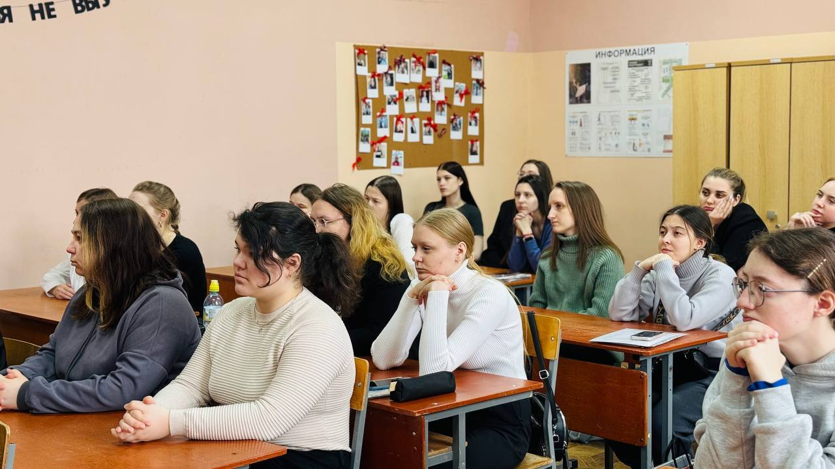
Срок реализации программы
Один учебный год, 72 часа (1 раз по субботам 4 часа)
Кабинет 113 с 14:10 до 16:20
1 урок: 14:10-15:10
Перерыв: 15:10-15:20
2 урок: 15:20-16:20

Slide 21

График занятий «Педагогический класс»
1 группа (8 класс) | 2 группа (9 класс)
11.10 | 18.10
25.10 | 01.11
08.11 | 15.11
22.11 | 29.11
06.12 | 13.12
20.12 | 17.01
10.01 | 31.01
24.01 | 14.02
07.02 | 28.02
21.02 | 07.03
14.03 | 21.03
28.03 | 04.04
11.04 | 18.04
25.04 | 02.05
16.05 | 23.05
 | 30.05

Slide 22


Заполни итоговую анкету! И стань частью ПедКласса!

